Slide 1
WINDOWS PROGRAMMING – FINAL PROJECT ( TEAM ONE )
組長： １０１７０３０２９ 蘇宗彥
組員： １０１７０３００３ 許書軒
１０１７０３０１１ 陳品嘉
１０１７０３０１５ 白紋愷

Slide 2
遊戲名稱 ( Name of our game )
橫向超經典守塔防禦遊戲 ( Ultra Classic Side-Scroll Tower Defense )

Slide 3
目 標
希望能開發出類似Battle Cat，甚至更多功能之視窗程式。此外，希望使本程式具易維護、易擴充特性，以利進接開發。
遊戲的目標及規則：玩家利用金錢購買兵種，並將敵方之主塔消滅。
終極目標是讓玩家無聊時獲得 — 快樂、分數、成就感。

Slide 4
程式特色
原創性：
本程式 完全由本組成員撰寫 ，並未參考類似遊戲之原始碼。
創新性：
「死神vs海賊王」
完整並可擴充：
1. 完整具備Battle Cat( 原始目標產品)所有主要功能
2.程式並非寫死，物件化的寫法，使程式更易維護與擴充

Slide 5
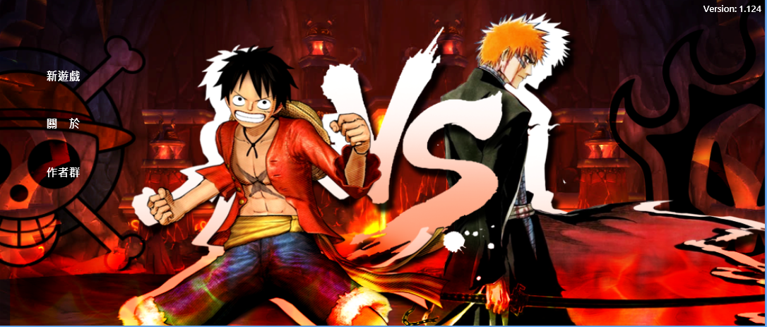
遊戲外觀及截圖
本遊戲為 「死神」與「海賊王」聯名
因此 …

Slide 6
遊戲外觀及截圖 ( Part 1 )
▲玩家點擊「新遊戲」後，會跳出選擇難易度之副表單。

Slide 7
遊戲外觀及截圖 ( Part 2 )
▲遊戲進行中之畫面，每個士兵上都有顯示剩餘血量。

Slide 8
遊戲外觀及截圖 ( Part 3 )
▲玩家可以發動主動技能，以利取得勝利。

Slide 9
遊戲外觀及截圖 ( Part 4 )
▲敵方士兵攻進玩家主塔，右上角為玩家主塔剩餘血量。

Slide 10
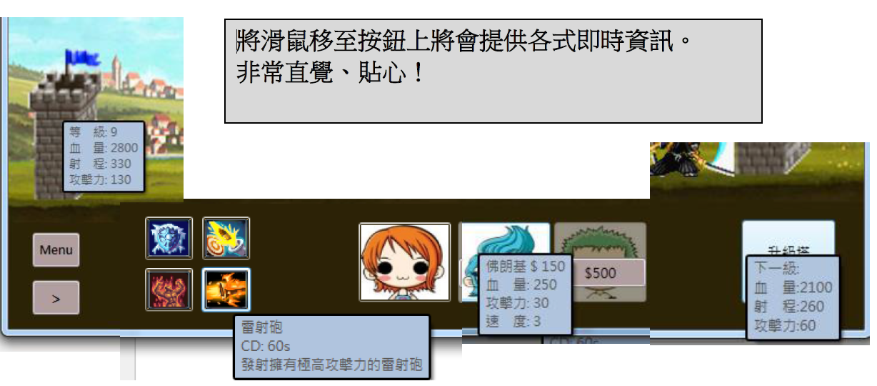
遊戲外觀及截圖 ( Part 5 )

Slide 11
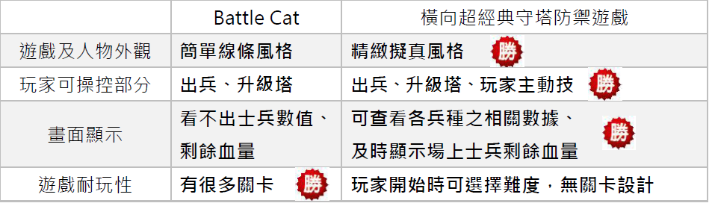
與 Battle Cat 比較

Slide 12
額外優質功能
加速、暫停鍵
鬥智的快感
貼心

Slide 13
未來可進行改善之部分
升級選單
兵種改善
效能提升

Slide 14
工作分配
許書軒(貢獻度：30%)：ＡＩ設計、ＵＩ設計及相關程式撰寫、整合／優化程式
陳品嘉(貢獻度：27%)：兵種設計及撰寫、ＵＩ設計
白紋愷(貢獻度：20%)：美術指導、文件撰寫
蘇宗彥(貢獻度：23%)：主塔設計及撰寫

